Slide 1


大洋塑膠工業股份有限公司
111年度法人說明會
報告人：王逸鶴 發言人
111年8月29日

Slide 2
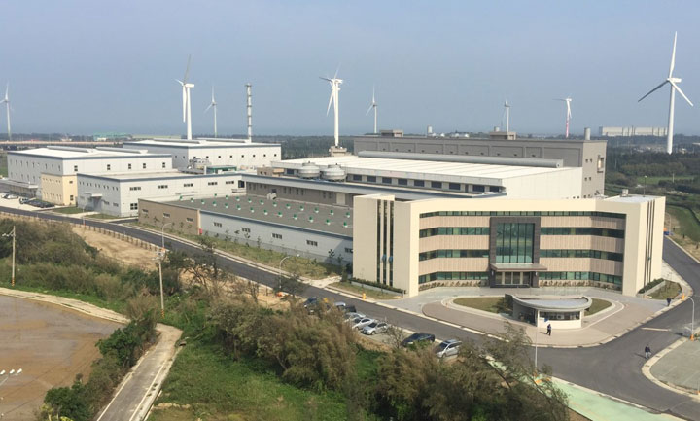
簡 報 大 綱
公 司 簡 介
111年事業部 營運情形
投資效益
經營績效

Slide 3
公 司 組 織
加工事業部
營業 一處
建材事業部
建材處
惠州廠
桃園廠
合皮事業部
東莞廠
原料事業部
新屋廠
中壢廠
合皮處
原料處
OPC
桃三廠

Slide 4
主 要 產 品
 | 加工事業部 | 建材事業部 | 合皮事業部 | 原料事業部
產品 類別 | 透明膠布 一般膠布 硬質膠布 印刷膠布 微晶木 | PVC塑膠管 高耐衝擊管 CD可撓管、耐衝板、發泡膠粒、 塑木複合材料、 PVC角材 | 水性PU合成皮 無溶劑PPU合成皮 水性PU樹脂 無溶劑PPU樹脂 紡織環保加工樹脂 | 塑膠粉 塑膠粒 環保膠粒 醫療膠粒
重要 用途 | 文具用檔案夾 、廣告及商標、建材膠布、醫療及帳蓬、檢疫站隔簾、 浴室地板、景觀台。 | 電氣給水配管，自來水、衛生下水道工程，塑膠製品射出，室內及室外景觀運用。 | 高發泡、商標、運動器材、球類、服飾、家具及電子相關(耳機罩、平板套)等產品。 | 塑膠布、塑膠管、異形押出、塗料、油墨等之原料，IC封裝管，厚透明管。

Slide 5
111年加工事業部營運情形
上半年營運回顧 | 下半年營運展望
去年2月美國德州石化廠停工，原料爆漲持續延燒到今年上半年，加上新冠疫情持續、進口港塞港等因素，導致交運順延、庫存增加、資金積壓，這些不利因素仍然在影響後續的接單與交運之際，今年2月俄烏戰爭，又讓高原料成本及高運價多維持了數月，且導致國際間通貨膨脹。上半年膠布報價仍維持相對高檔，加上3月份中國上海因疫情封城及公司簽訂新船運合約，有效爭取到艙位，3~6月得以多去化庫存，膠布整體銷售金額較去年同期增加約34%。 | 下半年產品著重在有色膠布，包括文具用、建材裝飾、醫材、展場廣告..，以期能維持上半年的銷售量；透明膠布則需再加強客戶開發，包括印刷用靜電膜、礦坑用耐燃透明膠布.. ，但因需經客戶端再認證，所以在時效上無法立竿見影，再者美國對中國加徵25%進口關稅在7月6日到期，美國國內兩方意見分歧，加上通膨嚴峻，客戶也多觀望，因此要維持下半年銷售業績需要國際情勢早日穩定。

Slide 6
111年建材事業部營運情形
上半年營運回顧 | 下半年營運展望
年初因俄烏戰爭引發國際間物價飆漲，也促使原物料價格持續走高，民間投資與公共工程建設尚可沿襲去年熱絡情形；唯第二季時國內疫情爆發，民眾減少外出消費行為，埋下抑制國內消費隱憂，同時國內為了抑制通膨祭出升息策略，為了處理居高不下的房價問題，也採取了一些打炒房措施，造成建材消費市場成長逐漸放緩。 | 鑑於本土疫情影響趨緩，全球與疫情共存已成常態，政府持續鬆綁邊境管制，將有助於刺激內需；但房市因升息與缺工問題影響，營建成本仍高，造成工程進度緩建，甚至影響動工意願，故下半年景氣成長趨緩。

Slide 7
111年合皮事業部營運情形
上半年營運回顧 | 下半年營運展望
2021年第二季原料大漲造成下半年銷售不順，故上半年調整銷售產品結構，然2022年2月烏俄戰爭爆發、缺料影響2月份後接單情況，但5月以後，努力耕耘多年的高附加價值與高品質訂單得到名牌接受且大量下單；如高發泡、商標等，從6月起接單狀況大為改善。 開發新產品朝高附加功能如生質材料及新功能樹脂進行。 | 名牌已接受大洋環保產品，努力做好品質及順利交貨，持續開發新品項擺脫後續競爭者，並擴充新訂單來源。

Slide 8
111年原料事業部營運情形
上半年營運回顧 | 下半年營運展望
PVC粉市場上半年比去年同期銷售數量及金額皆成長，但因原料價格更高於PVC粉漲幅，故獲利不如預期。 膠粒部分因大陸封城，致使銷往大陸訂單延遲，銷售減少，但整體而言，銷售仍比去年同期成長。 | PVC粉由於疫情影響及烏俄戰爭仍未落幕，市場有停滯性觀望氣氛，預期下半年訂單將減少，但有固定合約客戶支持，減少幅度預估不會太大。 預估大陸市場不會長期封城，膠粒市場應可恢復正常。

Slide 9
經營績效
最近兩年度產品別營收
單位：新台幣萬元

Slide 10
經營績效
最近五年度合併營收
單位：新台幣百萬元

Slide 11
經營績效
合併損益表
單位：新台幣仟元
 | 110(1~6) | 111(1~6) | 增(減)金額 | 變動％
營業收入淨額 | 3,185,808 | 3,722,699 | 536,891 | 16.85%
營業成本 | 2,961,172 | 3,446,154 | 484,982 | 16.38%
營業毛利 | 224,636 | 276,545 | 51,909 | 23.11%
營業費用 | 234,523 | 313,984 | 79,461 | 33.88%
營業淨利(損) | -9,887 | -37,439 | -27,552 | 278.67%
營業外收入及支出 | 203,303 | 36,939 | -166,364 | -81.83%
繼續營業部門稅前淨利(損) | 193,416 | -6,694 | -200,110 | -103.46%
所得稅費用 | 1,088 | 4,212 | 3,124 | 287.13%
繼續營業部門淨利(損) | 192,328 | -10,906 | -203,234 | -105.67%
停業單位稅後損益 | -
本期淨利(損) | 192,328 | -10,906 | -203,234 | -105.67%

Slide 12
轉 投 資 效 益
1.淳品實業(股)公司：主要業務為倉儲物流。
2.台灣氯乙烯(股)公司：主要業務為VCM原物料買賣。
3.富致科技(股)公司：主要產品為自複式保險絲、 客製化產品。
4.義典科技(股)公司：主要產品為電子產品封裝用環氧樹脂材料、IC封裝用環氧樹脂材料。
以上轉投資公司每年均有穩定的配息收入。

Slide 13
與國際接軌
本公司已於2022/6月完成2021年ESG永續報告書。
1.報告書自發性遵守相關規範、公約揭露。
2.逐步實踐SDGs目標及漸進式落實GRI規範。
3.執行 TCFD相關應對措施。
4.推動溫室氣體盤查。

Slide 14
活化資產-中和土地開發案
建案位置
新北市中和區中山路二段
基地面積
原土地面積15,730坪，扣除37%捐地後，實際開發案面積為9,912坪
建案進度
市地重劃工程
建地開發
已完成重劃作業。
與冠德建設簽訂合建契約，本開發案正於市府進行都市設計審議階段，預計明年第一季開工。

Slide 15

報 告 完 畢
謝 謝 指 教

Slide 16


